Slide 1
Progetto PMCSN
Performance Analysis of a Web App Workflow
Maccari Gianluca

Slide 2
Agenda
Descrizione sistema
Obiettivi dello studio
Modello del sistema
Analisi transitorio
Design esperimenti
Risultati

Slide 3
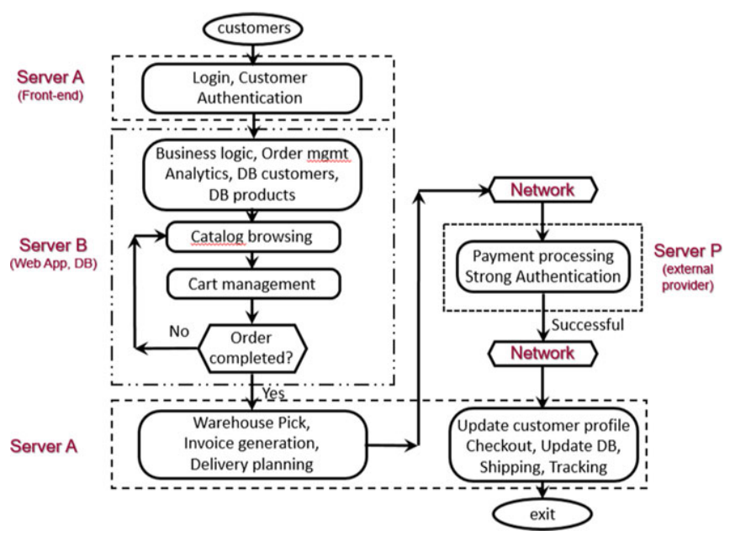
Descrizione Sistema
Web application di un e-commerce
Tre server A, B e P
Server A, front end, autenticazione e interazione servizio pagamento
Server B, core logic e database
Server P, gestione del pagamento

Slide 4
Obiettivi dello studio
Obiettivo 1 (Base): analisi delle prestazioni sistema base con tasso arrivi
Tasso arrivi massimo 1.2 req/s.
Obiettivo 2 (F2A): analisi impatto autenticazione a due fattori
Tasso arrivi massimo 1.2 req/s;
Confronto con obiettivo 1.
Obiettivo 3 (SCALING): analisi prestazioni con scaling orizzontale
Tasso arrivi 1.2 req/s;
Massimo numero job per copia B variabile;
Confronto con F2A.

Slide 5
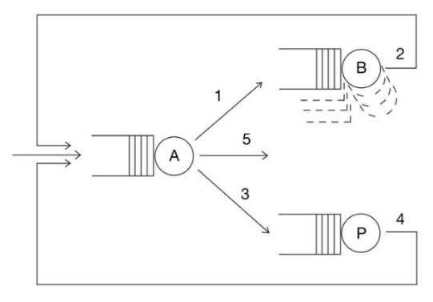
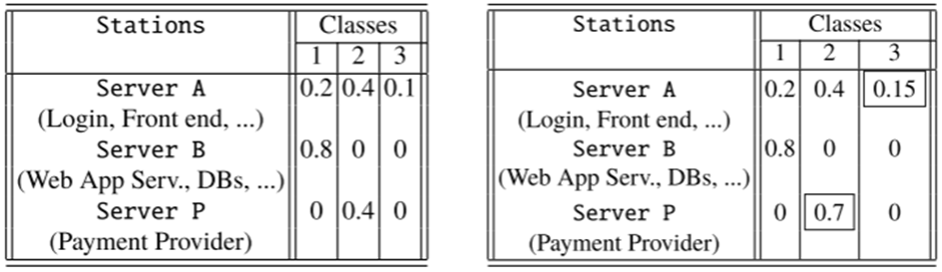
Modello del Sistema
Routing fisso
Incremento dei tempi medi di servizio server A e P in caso di F2A
Scaling orizzontale server B
Selezione copie B First Fit
No thinking time
No network delay

Slide 6
Modello del Sistema
Modello computazionale implementato in Java.
Classi principali:
Event e Job;
NextEventScheduler;
System, Node e BLoadBalancer.
Altre classe di ausilio per le simulazioni:
SimulationController e ArrivalController;
Statistics, Estimators e Welford implementano la logica per la gestione delle metriche di interesse;
BatchMeansEstimators e BatchClass implementano la logica del BatchMeans;
Rngs e Exponential implementano la logica della generazione valori pseudo randomici;
Ulteriori classi per gestione dei file di output.

Slide 7
Modello del Sistema – Event e Job
Gli eventi possono essere:
ARRIVAL, arrivo di un job in uno dei server del sistema;
DEPARTURE, completamento di un job all’interno di uno dei server del sistema;
CREATE, evento per creare una nuova copia del server B in caso di alto carico;
DESTROY, evento per rimuovere la copia del server B che non riceve job;
SAMPLING, evento artificiale necessario per il campionamento delle metriche per il transitorio.
Le istanze della classe Job vengono create dai server stessi e mantengono le informazioni necessarie, come istante di arrivo, tempo di servizio rimanente e tempo di servizio richiesto.
Eventi e Job associati possiedono lo stesso identificatore univoco all’interno del sistema.

Slide 8
Modello del Sistema – Scheduler e System
La classe NextEventScheduler porta avanti la simulazione grazie ad una lista di eventi ordinati per istante di arrivo.
Il tempo di simulazione avanza ad ogni estrazione di evento dalla lista.
Espone metodo addEvent per inserire nuovi eventi all’interno della lista.
Espone metodi getAndRemoveDepartureEvent e removeDestroyEvent per rimuovere eventi DEPARTURE e DESTROY.
L’evento estratto viene inviato al corretto gestore tramite istanza di System.
System è la classe che si occupa di gestire i server del sistema e dell’instradamento degli eventi verso i corretti gestori.

Slide 9
Modello del Sistema – Node e LoadBalancer
Classe Node rappresenta i server del sistema.
Espone metodo onArrival per gestire eventi ARRIVAL e onDeparture per gestire eventi DEPARTURE.
Crea eventi DEPARTURE per sé stesso e ARRIVAL per altri server.
Gestisce lo share di tempo del processor sharing dividendo il tempo trascorso dall’ultimo evento gestito e numero di job nel server.
BLoadBalancer gestisce le copie del server B, la selezione della copia a cui instradare i nuovi arrivi e la gestione di eventi CREATE e DESTROY.
Selezione della copia secondo politica First Fit. Se non viene selezionata alcuna copia, genera evento CREATE.

Slide 10
Modello del Sistema - Parametri
Parametri principali del modello:
Tempi medi di servizio dei server A e P, controllabili con parametro isF2A;
numero di job massimi per copia B (maxJobForCopy);
(verifica) numero massimo di copie B (maxNumOfCopies).
Scaling controllato da parametro isScaling.

Slide 11
Analisi Transitorio
In ogni grafico sono riportati gli andamenti del tempo di risposta medio dei tre server e sistema complessivo per 9 run differenti.
Finestra temporale di 48 ore.
Per ogni grafico e ogni componente è riportata una retta nera tratteggiata che indica il valore del tempo di risposta medio ottenuto dal modello analitico associato.

Slide 12
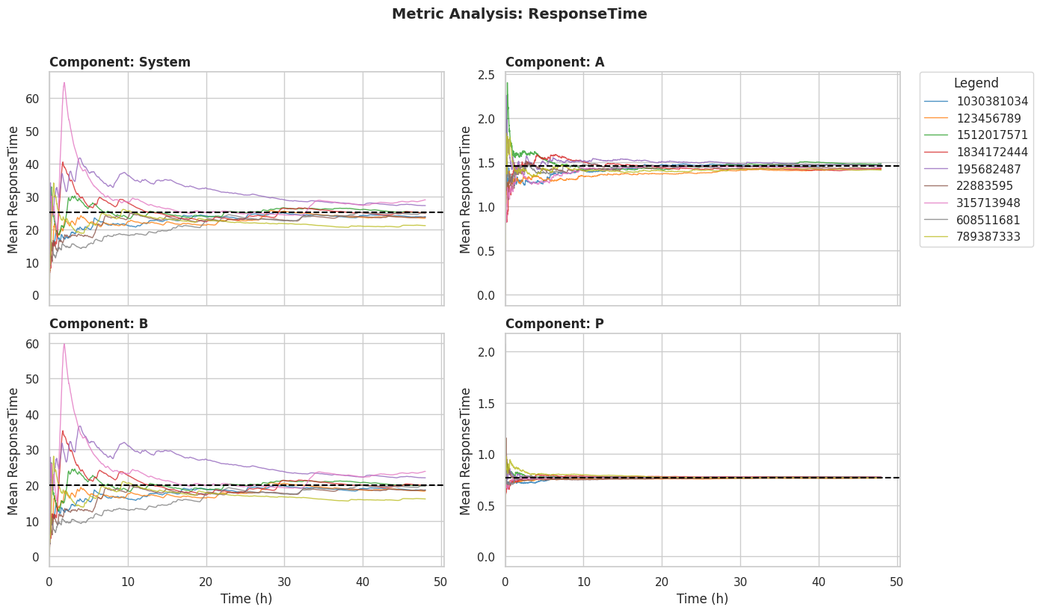
Analisi Transitorio – Modello Base
Rette di riferimento:
System, y = 25.1381
A, y = 1.4592
B, y = 20
P, y = 0.7692

Slide 13
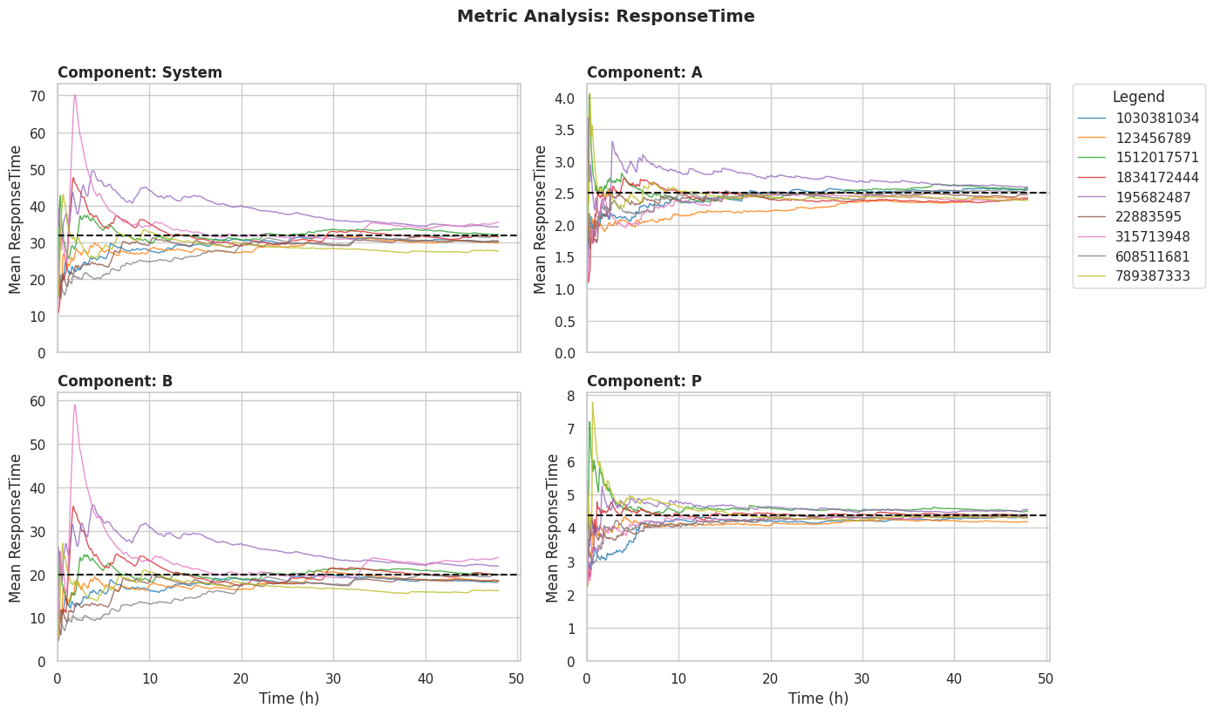
Analisi Transitorio – Modello F2A
25.1381
Rette di riferimento:
System, y = 31.875
A, y = 2.5
B, y = 20
P, y = 4.375

Slide 14
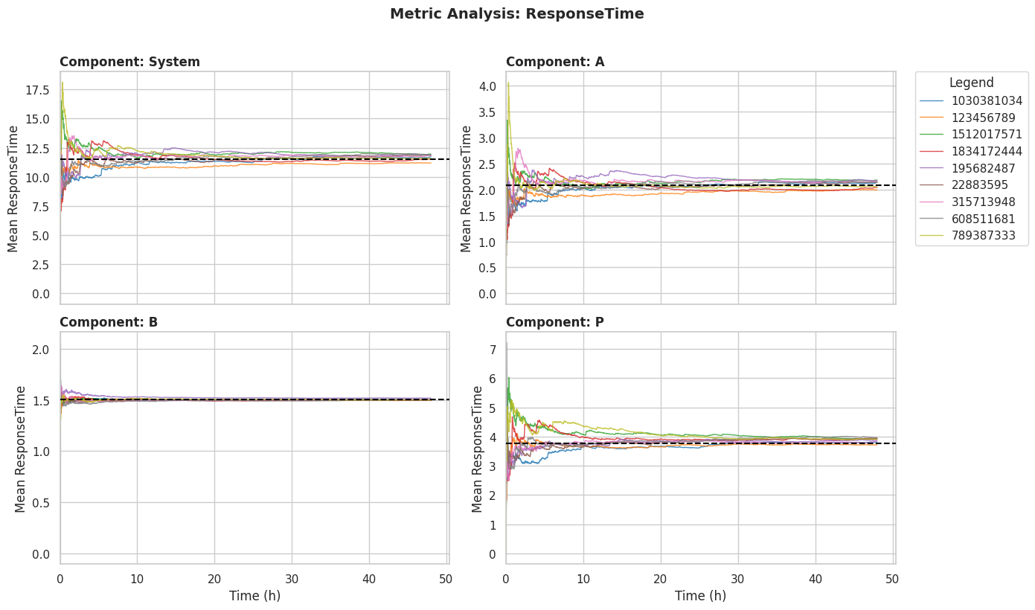
Analisi Transitorio – Modello SCALING
Questi risultati sono confrontati con il risultato del modello analitico in fase di verifica.
Rette di riferimento:
System, y = 12.0303
A, y = 2.2284
B, y = 1.5066
P, y = 3.9924

Slide 15
Design degli esperimenti
Poiché il sistema è sempre attivo e non possiede eventi che interrompono la sua attività, si è scelto Orizzonte Infinito per gli esperimenti.
Dunque esperimenti eseguiti con metodo del Batch Means con parametri b = 4096 e k = 200.
Alla fine di ogni esperimenti si calcolano le medie delle metriche interessanti e intervallo di confidenza (livello confidenza 95%).

Slide 16
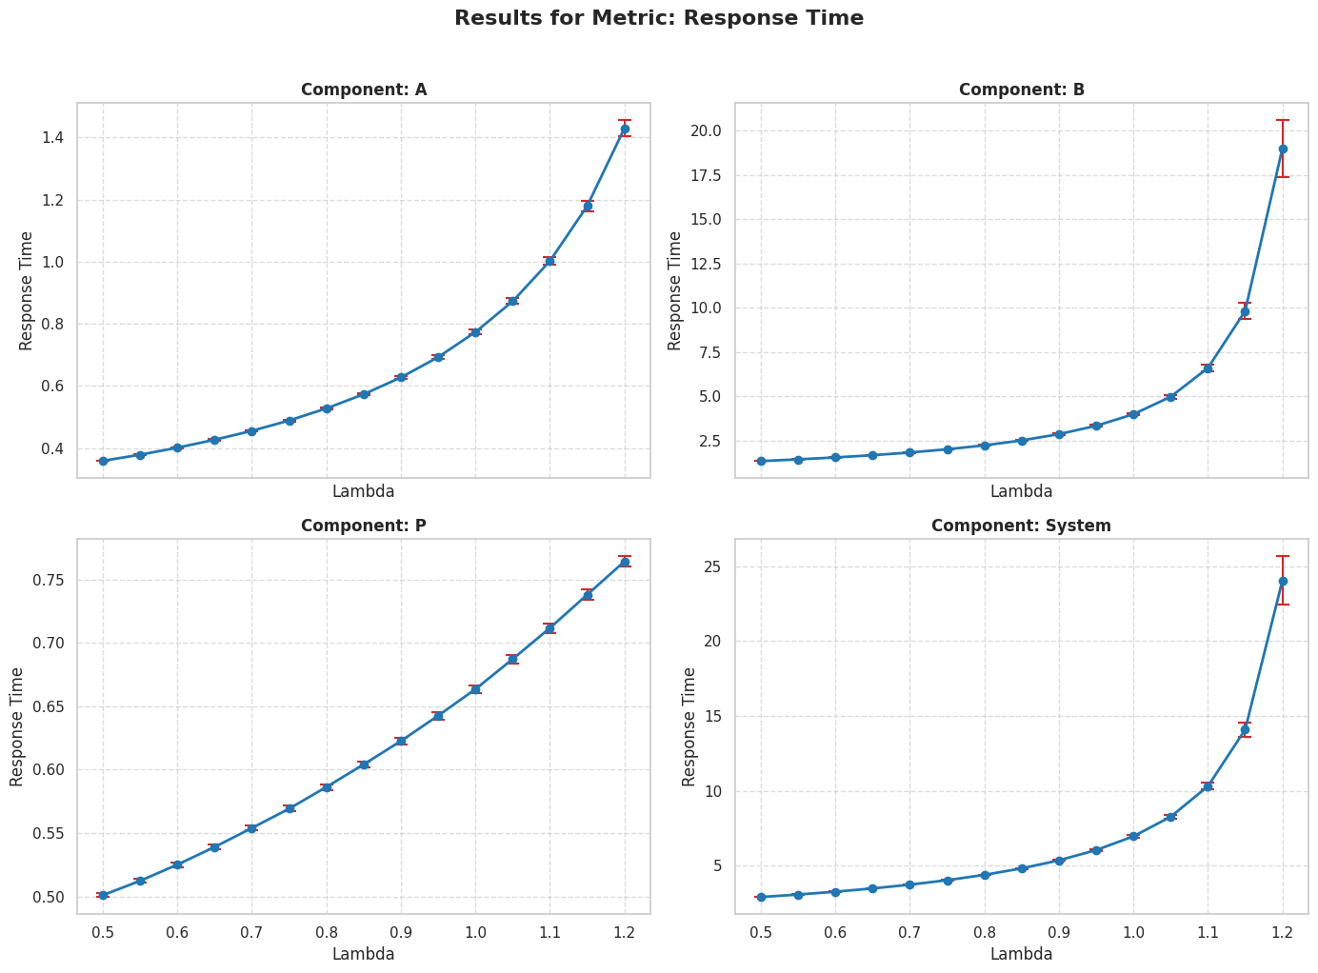
Risultati – Obiettivo 1
Tempo Risposta medio, λ = 1.2 req/s
Component | Value | CI
A | 1.4293 | +/- 0.0262
B | 18.9958 | +/- 1.5940
P | 0.7642 | +/- 0.0041
System | 24.0480 | +/- 1.6288

Slide 17
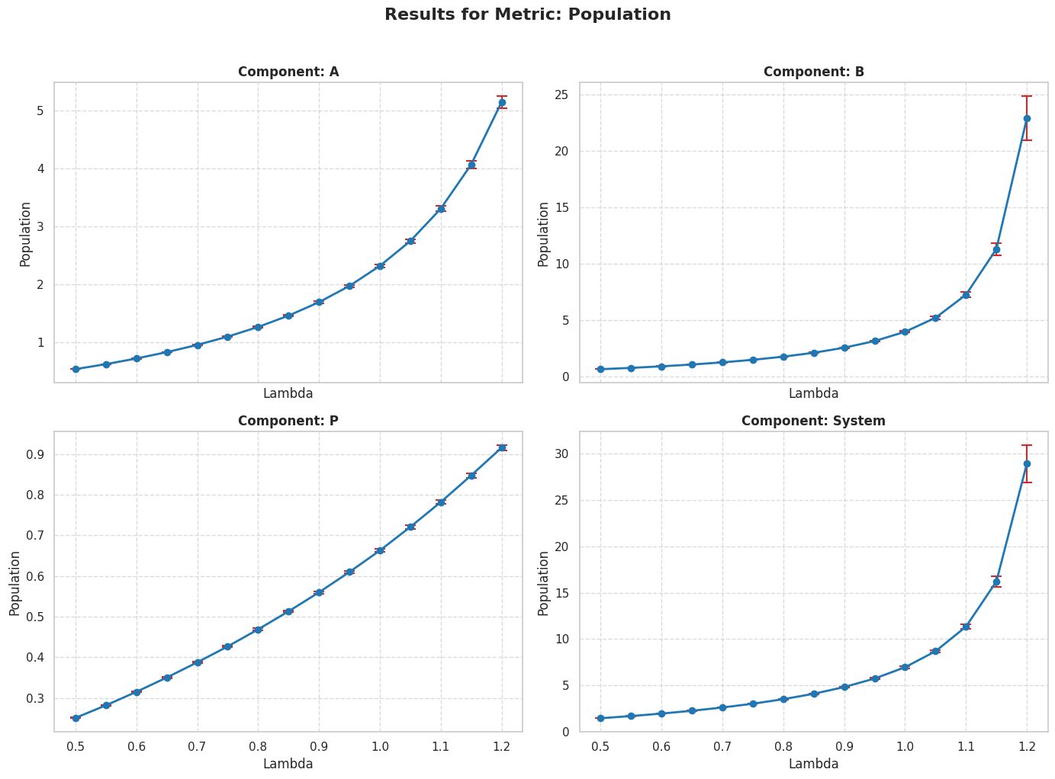
Risultati – Obiettivo 1
Popolazione media, λ = 1.2 req/s
Component | Value | CI
A | 5.1461 | +/- 0.1015
B | 22.8653 | +/- 1.9504
P | 0.9162 | +/- 0.0059
System | 28.9250 | +/- 1.9989

Slide 18
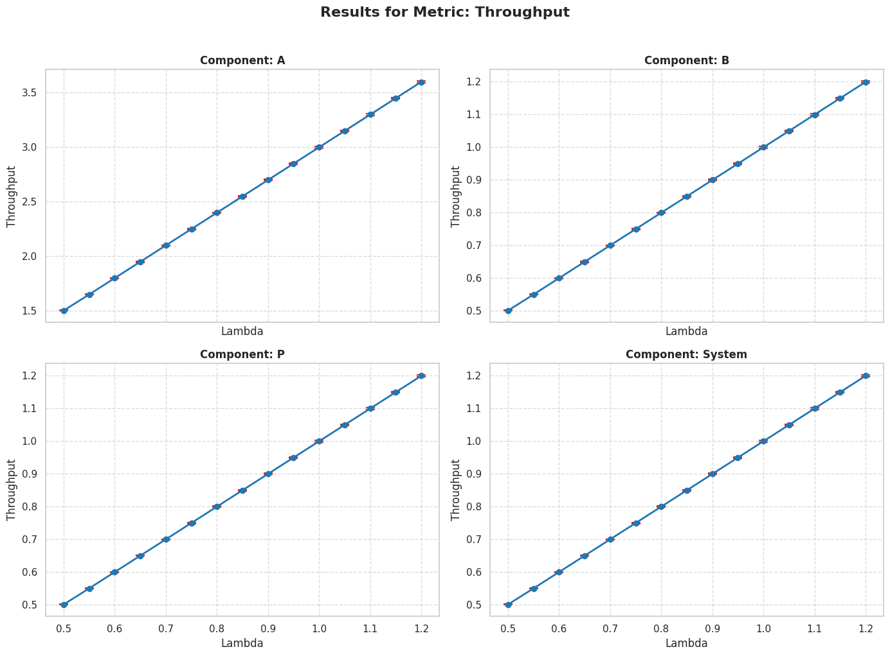
Risultati – Obiettivo 1
Throughput, λ = 1.2 req/s
Component | Value | CI
A | 3.5965 | +/- 0.0075
B | 1.1988 | +/- 0.0026
P | 1.1988 | +/- 0.0026
System | 1.1988 | +/- 0.0026

Slide 19
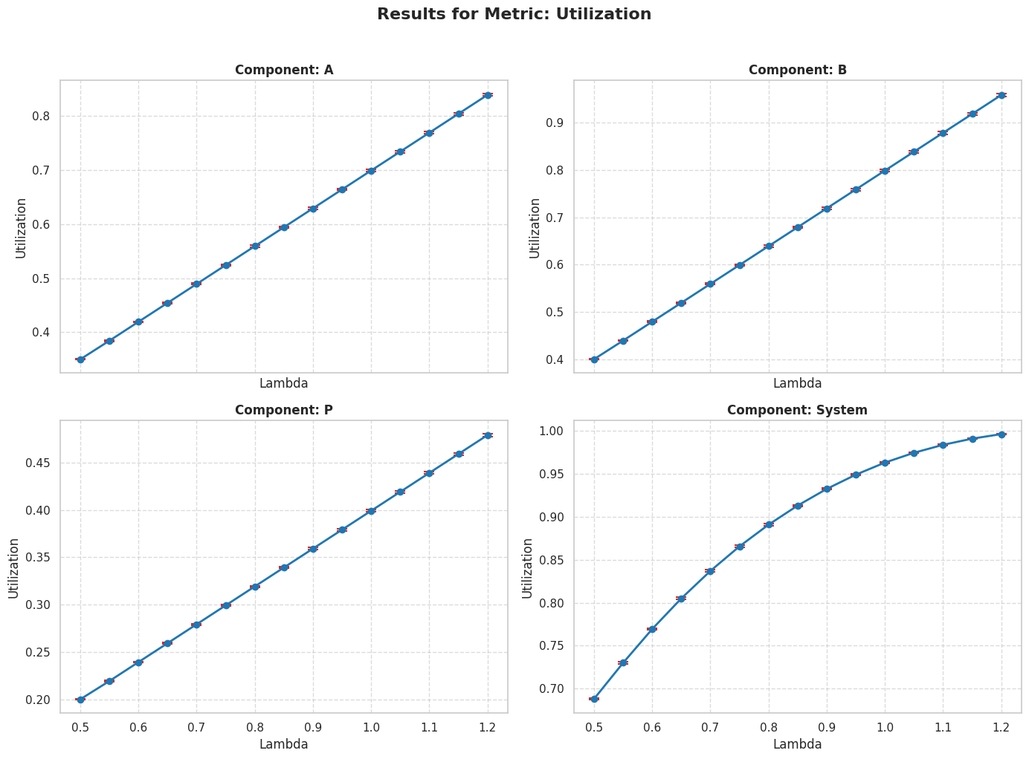
Risultati – Obiettivo 1
Utilizzazione, λ = 1.2 req/s
Component | Value | CI
A | 0.8388 | +/- 0.0021
B | 0.9586 | +/- 0.0027
P | 0.4789 | +/- 0.0013
System | 0.9963 | +/- 0.0003

Slide 20
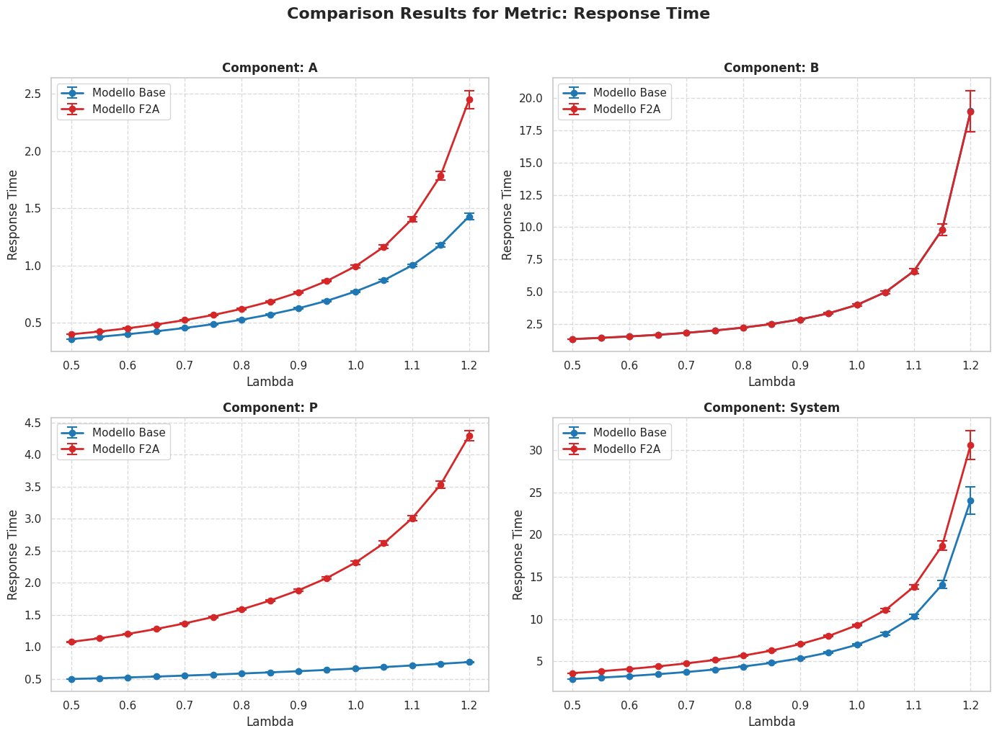
Risultati – Obiettivo 2 (F2A)
Tempo Risposta medio, λ = 1.2 req/s
Component | Value | CI
A | 2.4481 | +/- 0.0806
B | 18.969 | +/- 1.579
P | 4.292 | +/- 0.083
System | 30.606 | +/- 1.730

Slide 21
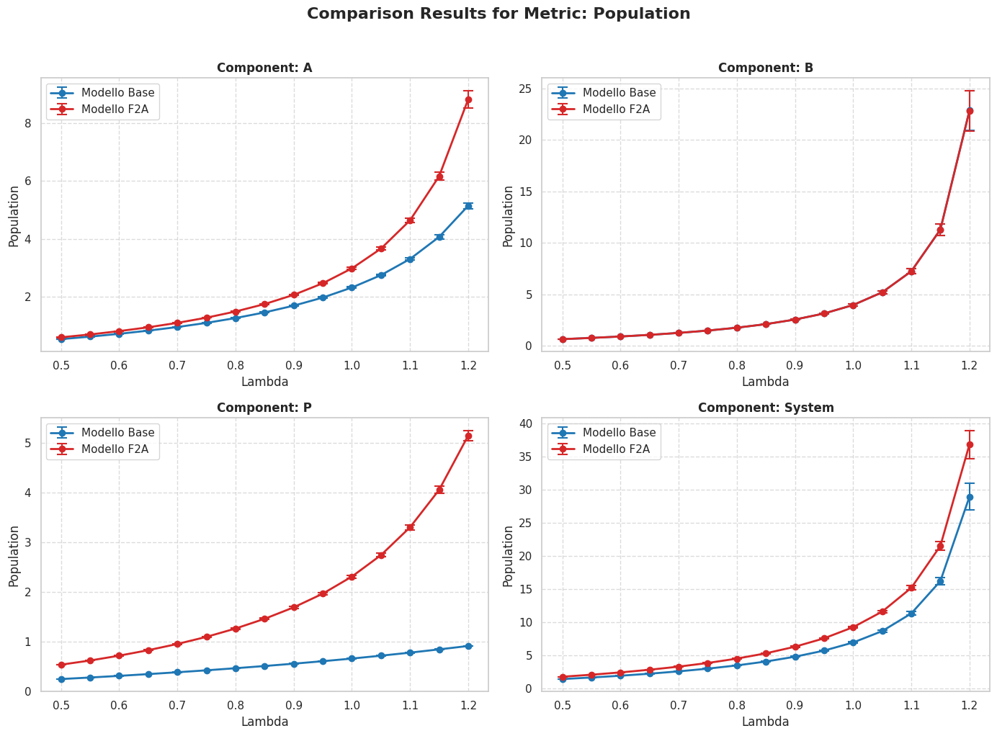
Risultati – Obiettivo 2 (F2A)
Popolazione media, λ = 1.2 req/s
Component | Value | CI
A | 8.823 | +/- 0.304
B | 22.831 | +/- 1.931
P | 5.151 | +/- 0.105
System | 36.801 | +/- 2.132

Slide 22
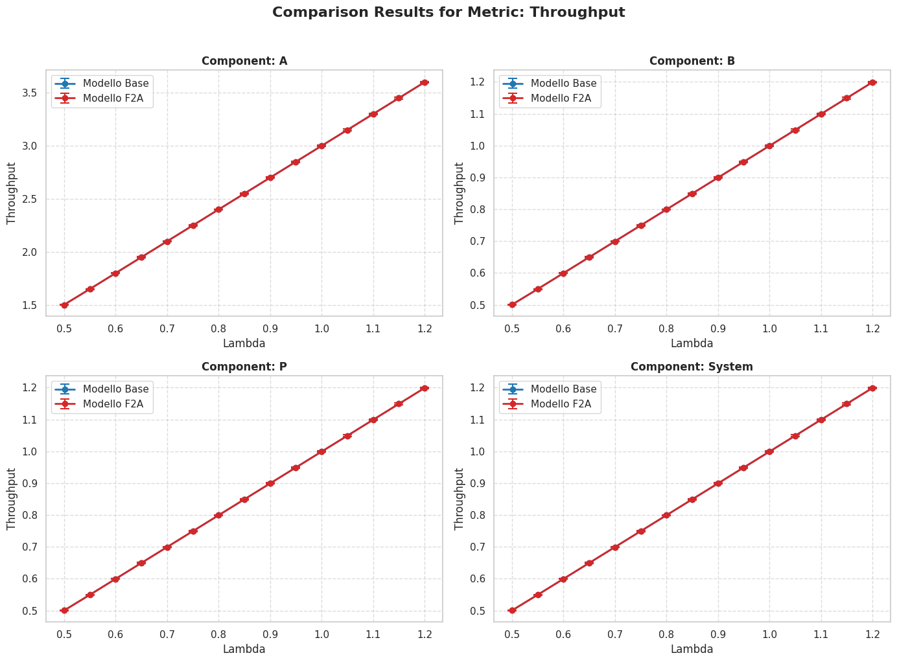
Risultati – Obiettivo 2 (F2A)
Throughput con λ = 1.2 req/s
Component | Value | CI
A | 3.5965 | +/- 0.0076
B | 1.1988 | +/- 0.0026
P | 1.1988 | +/- 0.0026
System | 1.1988 | +/- 0.0026

Slide 23
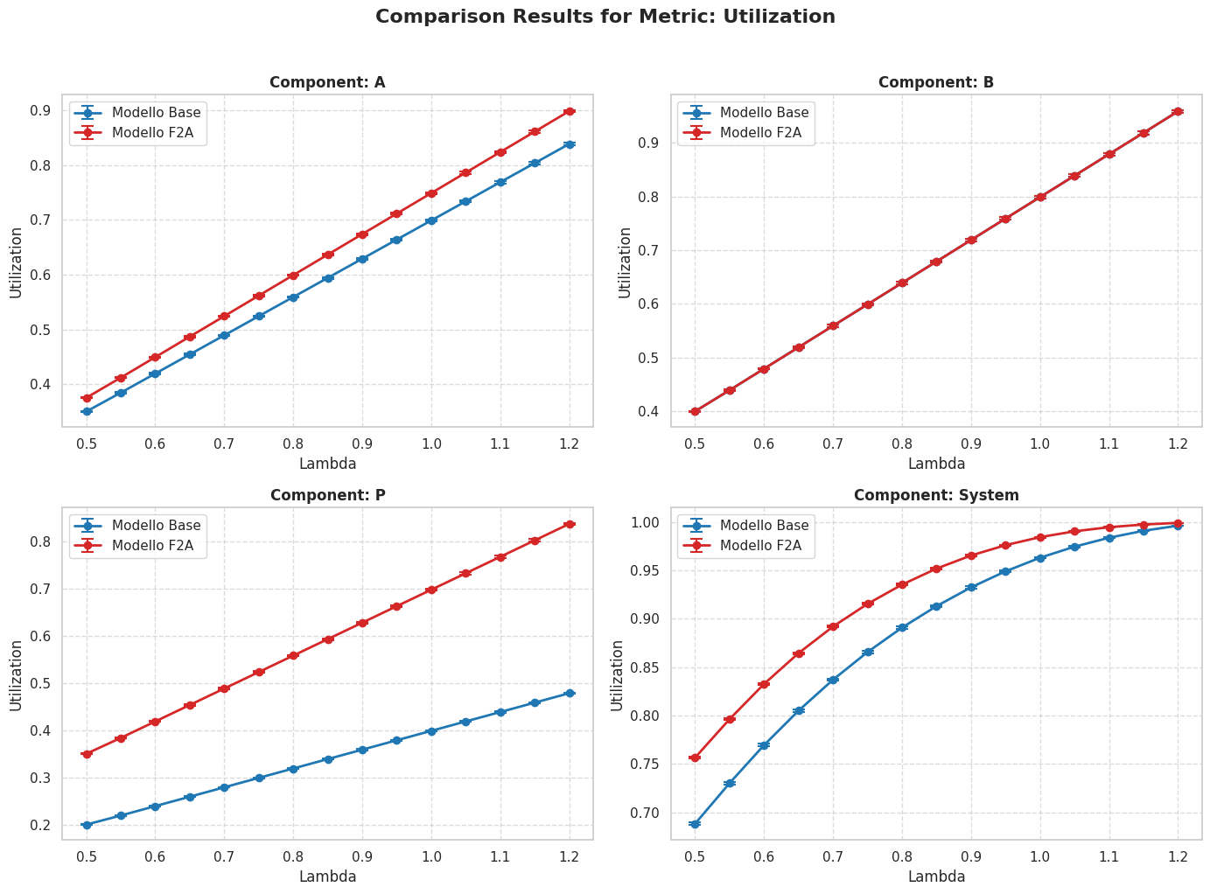
Risultati – Obiettivo 2 (F2A)
Utilizzazione, λ = 1.2 req/s
Component | Value | CI
A | 0.8987 | +/- 0.0022
B | 0.9586 | +/- 0.0027
P | 0.8381 | +/- 0.0024
System | 0.99922 | +/- 0.00001

Slide 24
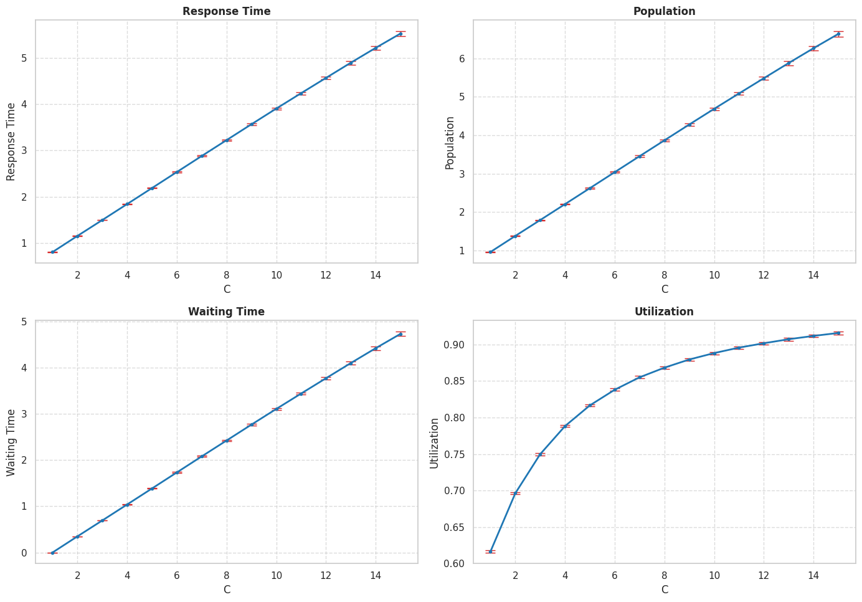
Risultati – Obiettivo 3 (SCALING)
Medie delle metriche response time, population, waiting time e utilization del server B con scaling orizzontale.
Parametro C (numero di job massimi per copia) che varia da 1 a 15.

Slide 25
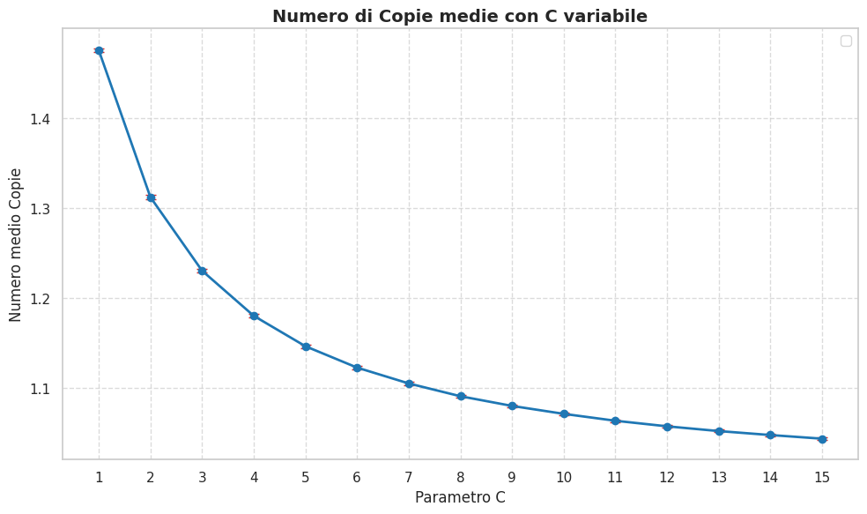
Risultati – Obiettivo 3 (SCALING)
Numero di copie medie del server B in funzione del parametro C (numero job massimi per copia)
C | N. Copie medio | CI
1 | 1.4752 | +/- 0.0022
5 | 1.1460 | +/- 0.0017
9 | 1.0797 | +/- 0.0016
10 | 1.0709 | +/- 0.0015
15 | 1.0433 | +/- 0.0014

Slide 26
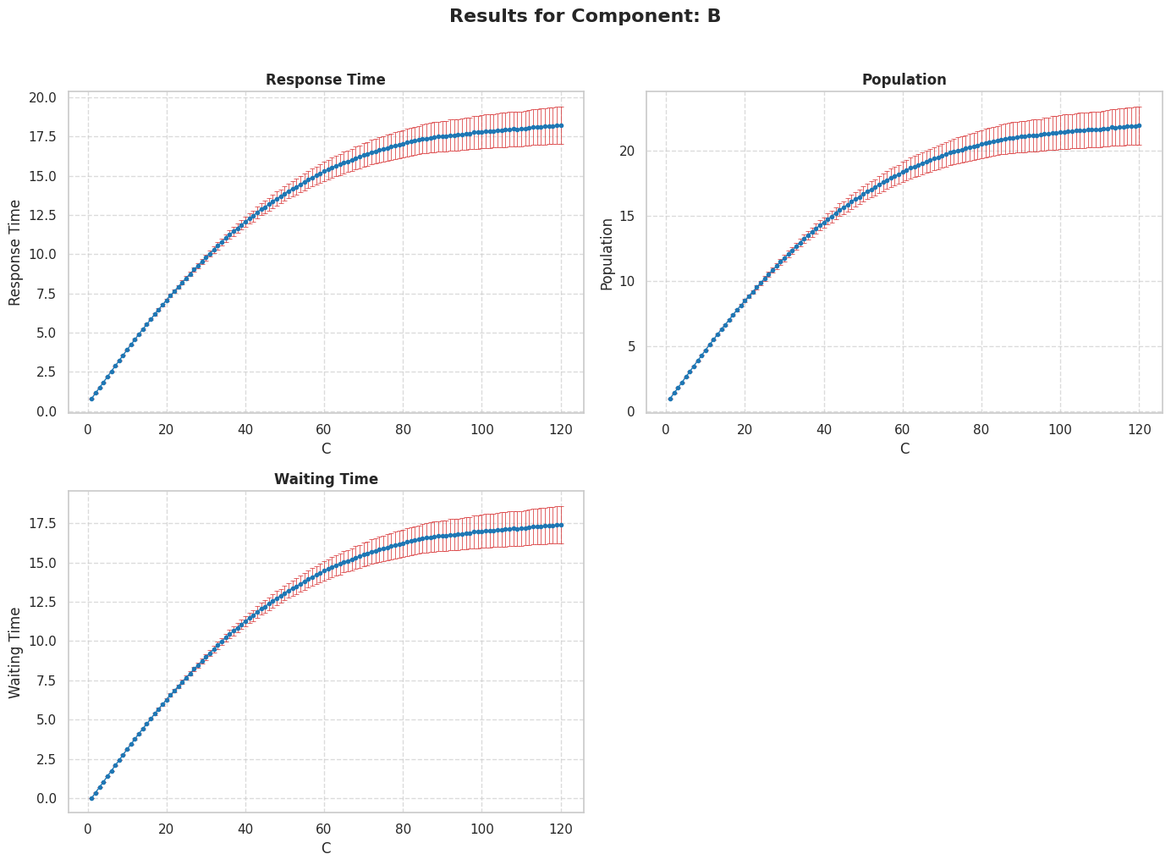
Risultati – Obiettivo 3 (SCALING)
Tempo risposta medio, popolazione e waiting time medio del server B con parametro C in range 1-120.
Con C → ∞, stesso comportamento senza scaling orizzontale.

Slide 27
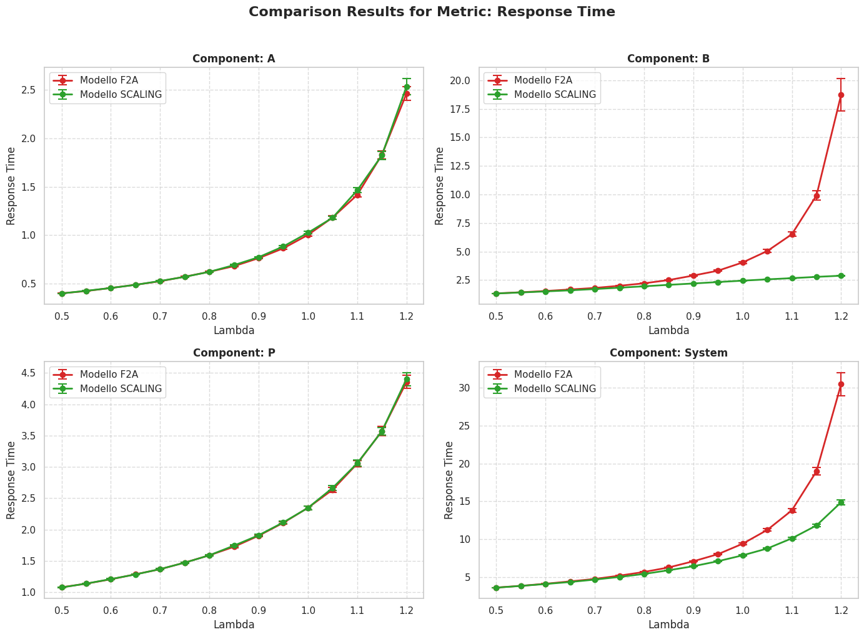
Risultati – Obiettivo 3 (SCALING)
Tempo risposta medio con C = 9, λ = 1.2 req/s
Component | Value | CI
A | 2.5321 | +/- 0.0859
B | 2.8813 | +/- 0.0136
P | 4.4011 | +/- 0.1049
System | 14.8749 | +/- 0.3069
Per riferimento, risultati F2A
Component | Value | CI
A | 2.4481 | +/- 0.0806
B | 18.969 | +/- 1.579
P | 4.292 | +/- 0.083
System | 30.606 | +/- 1.730

Slide 28
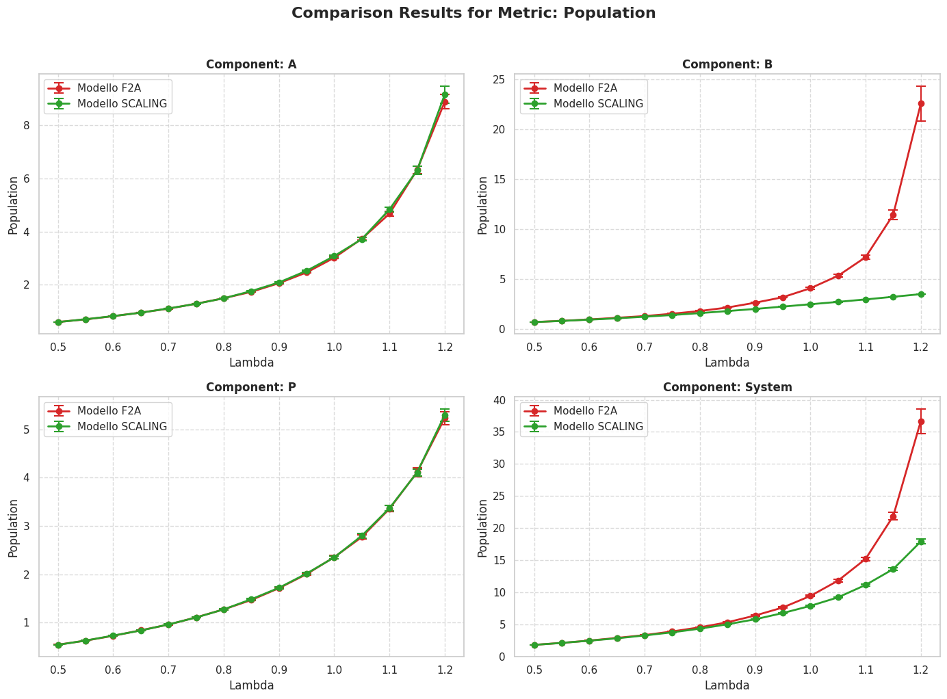
Risultati – Obiettivo 3 (SCALING)
Popolazione con C = 9, λ = 1.2 req/s
Component | Value | CI
A | 9.1544 | +/- 0.3249
B | 3.4645 | +/- 0.0201
P | 5.2969 | +/- 0.1322
System | 17.9075 | +/- 0.3978
Per riferimento, risultati F2A
Component | Value | CI
A | 8.823 | +/- 0.304
B | 22.831 | +/- 1.931
P | 5.151 | +/- 0.105
System | 36.801 | +/- 2.132

Slide 29
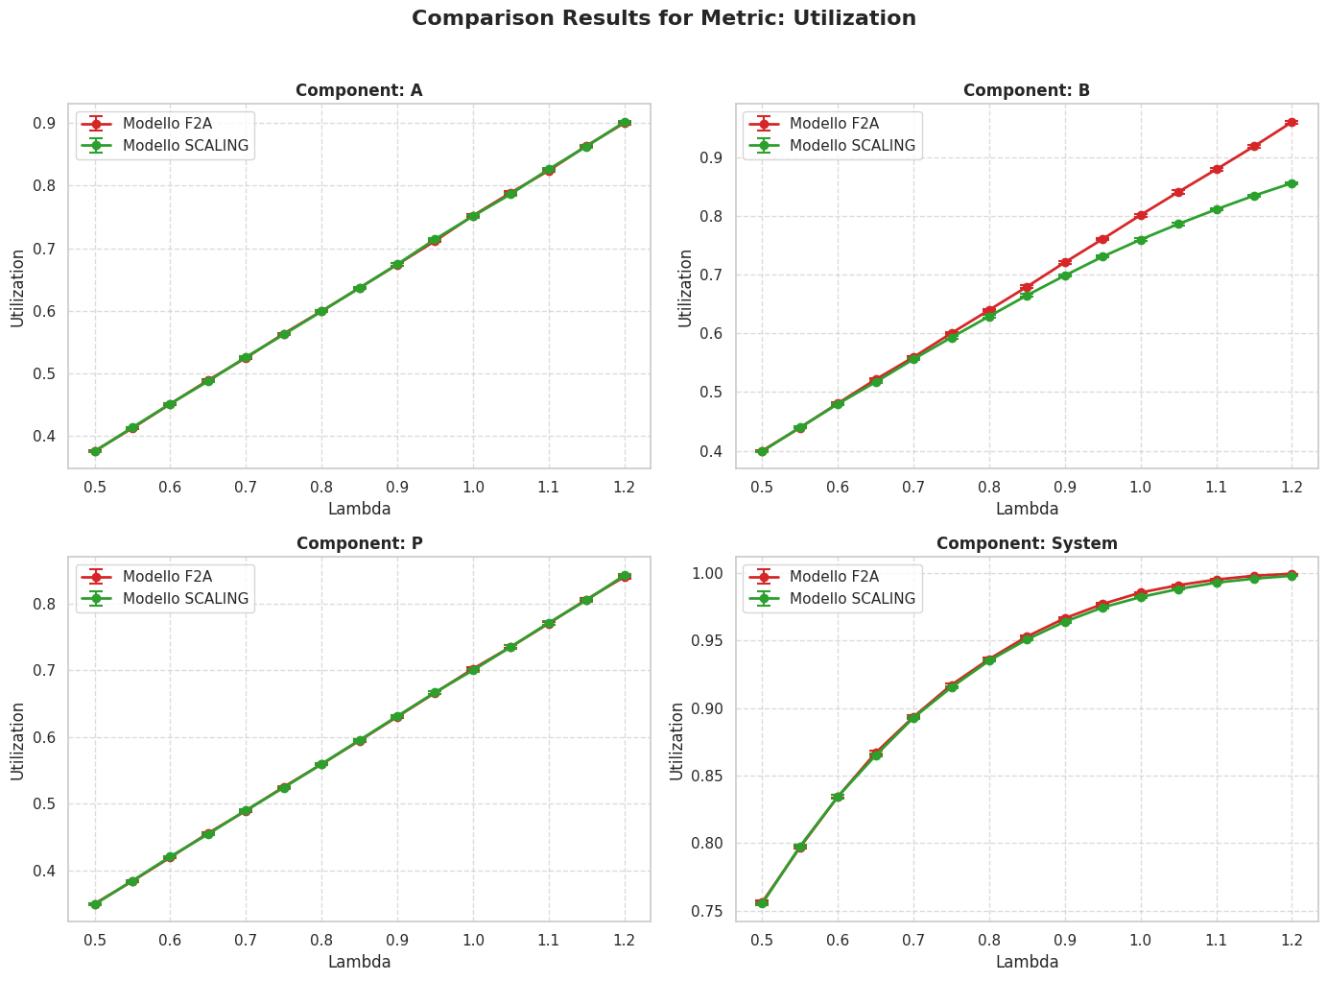
Risultati – Obiettivo 3 (SCALING)
Utilizzazione con C = 9, λ = 1.2 req/s
Component | Value | CI
A | 0.9018 | +/- 0.0024
B | 0.8557 | +/- 0.0016
P | 0.8418 | +/- 0.0026
System | 0.99777 | +/- 0.00001
Per riferimento, risultati F2A
Component | Value | CI
A | 0.8987 | +/- 0.0022
B | 0.9586 | +/- 0.0027
P | 0.8381 | +/- 0.0024
System | 0.99922 | +/- 0.00001

Slide 30
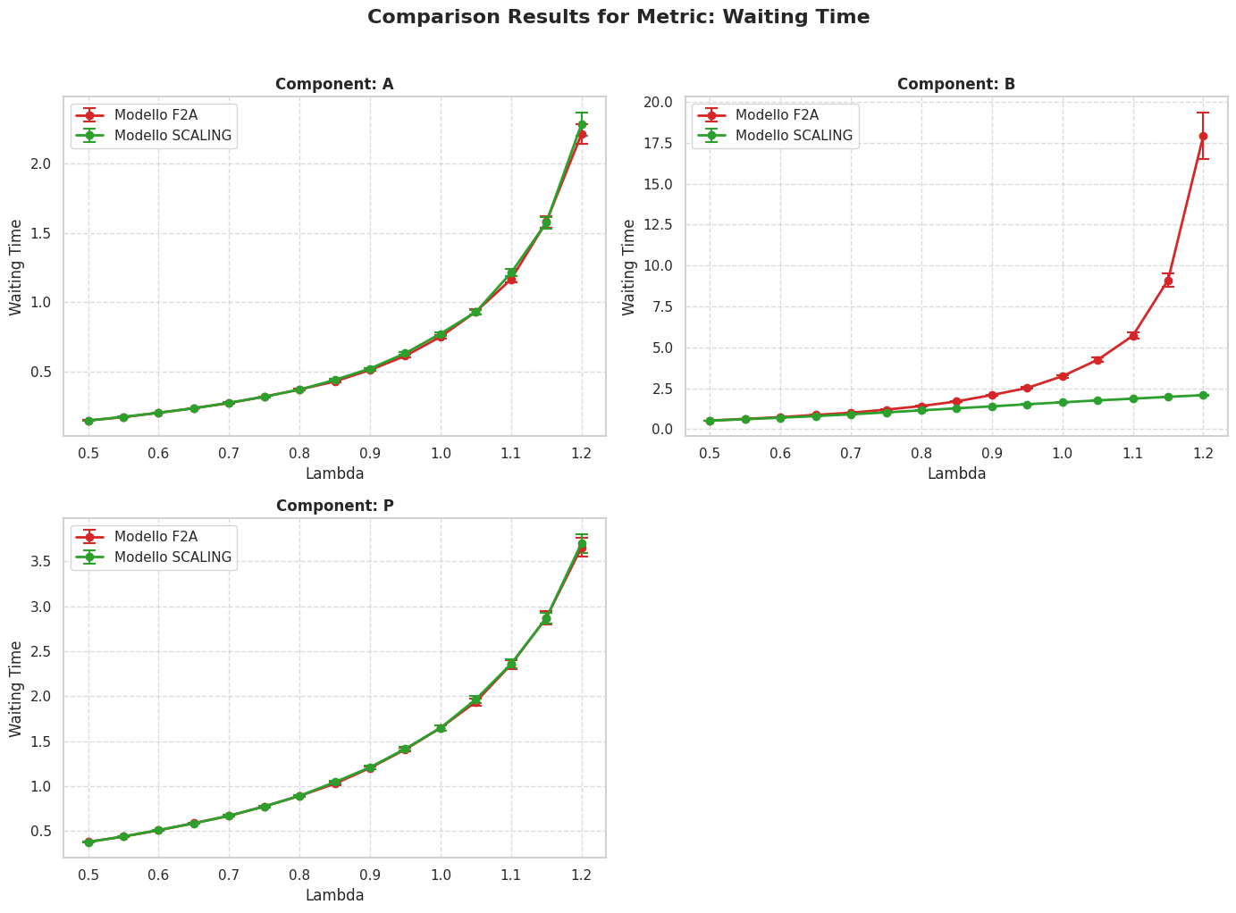
Risultati – Obiettivo 3 (SCALING)
Waiting time medio con C = 9, λ = 1.2 req/s
Component | Value | CI
A | 2.2821 | +/- 0.0858
B | 2.0822 | +/- 0.0121
P | 3.7008 | +/- 0.1039
Per riferimento, risultati F2A
Component | Value | CI
A | 2.1982 | +/- 0.0804
B | 18.1697 | +/- 1.5785
P | 3.5933 | +/- 0.0821

Slide 31
Conclusioni
Lo scaling orizzontale è un buon metodo per migliorare le prestazioni del server B e del sistema complessivo.
L’obiettivo posto per il caso di studi, però, non pone altri vincoli sulla replicazione del server B e dunque non è possibile individuare dei parametri ottimali per lo scaling orizzontale.
Possibili estensioni del caso di studi possono ricercare parametri ottimali considerando altri vincoli sul server B.

